Slide 1
終極密碼
劉崇汎
2020年12月23日星期三

Slide 2
本章大綱
終極密碼戰
1~100的數字中，隨機產生一個爆炸密碼！
每次猜完，調整範圍。
每次用語音報出新範圍

Slide 3
下載上課所需檔案
下面兩個連結請下載：
投影片下載
https://tinyurl.com/ya2od8la
上課素材檔Xcode.zip下載網址，下載後請解壓縮。
https://tinyurl.com/ybxnvrxs

Slide 4
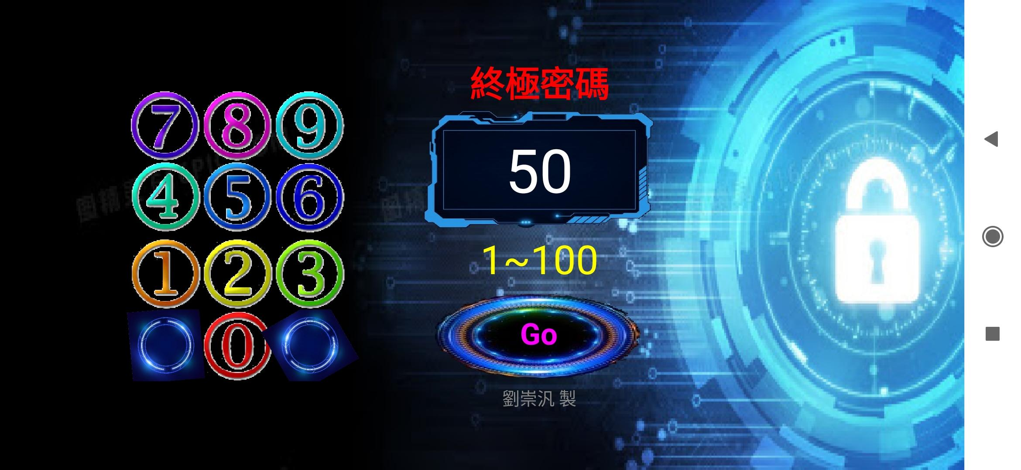

先設計畫面
新增專案：Xcode
要先想看看，你想怎麼操作？
自建數字鍵盤，不用手機內建小數字輸入。
背景？直式橫式？
我規劃的大致上畫面如右圖：
自建輸入的按鈕
顯示輸入的數字在中間
範圍顯示在中間的黃色字
Go跟 Reset是共用一個按鍵

Slide 5
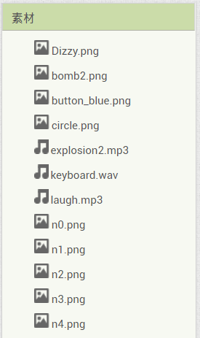
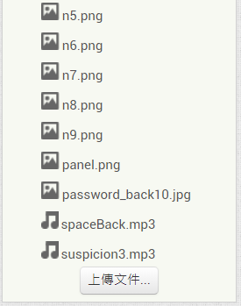
先上傳素材
本次圖檔與音效檔較多，請先上傳。
數字鍵圖檔 n0.png ~ n9.png
背景檔 password_back10.jpg
音效檔 5個.mp3或.wav
其他的圖檔數個
圖檔先上傳可以在規劃畫面時有依據。

Slide 6
畫面布置提示 1
[表格配置]：5列4行
按鈕：寬高都50像素
偷藏兩個[標籤]，增加間隔用
偷藏兩個標籤，增加間隔用
[垂直配置]；寬25%，高自動
畫面較複雜，參考下頁。
[水平配置]：左邊放[表格配置]，中間放[垂直配置]，右邊放[圖像]
[水平配置]：左邊放[表格配置]，中間放[垂直配置]，右邊放[圖像]
[水平配置]：左邊放[表格配置]，中間放[垂直配置]，右邊放[圖像]

Slide 7

畫面布置提示 2
[表格配置]：5列4行
按鈕：寬高都50像素
偷藏兩個標籤，增加間隔用
偷藏兩個[標籤]，增加間隔用
[垂直配置]；寬25%，高自動
 | 7 | 8 | 9
□ | 4 | 5 | 6 | □
 | 1 | 2 | 3
 |  | 0
終極密碼
50
1~100
Go
劉崇汎 製
[水平配置]：左邊放[表格配置]，中間放[垂直配置]，右邊放[圖像]
[水平配置]：左邊放[表格配置]，中間放[垂直配置]，右邊放[圖像]
[水平配置]：左邊放[表格配置]，中間放[垂直配置]，右邊放[圖像]

Slide 8
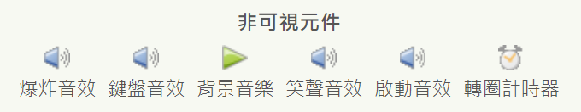
加入非可視元件
如右圖，需要加入幾個非可視元件。
四個音效
爆炸音效、鍵盤音效、笑聲、啟動聲
一個音樂撥放器
背景音樂
一個計時器
轉圈計時器
explosion2
laugh
keyboard
suspicion3
spaceBack
120

Slide 9
終極密碼的大致程式流程圖
開始
輸入數字
按下啟動
按下啟動件
做初始化遊戲
Min改為數字-1
重新顯示範圍
撥放啟動音效
數字等於bomb?
false
數字大於bomb?
false
true
true
顯示爆炸
撥放爆炸音效
震動手機
Go改顯示為Reset
Max改為數字+1
重新顯示範圍
撥放啟動音效

Slide 10

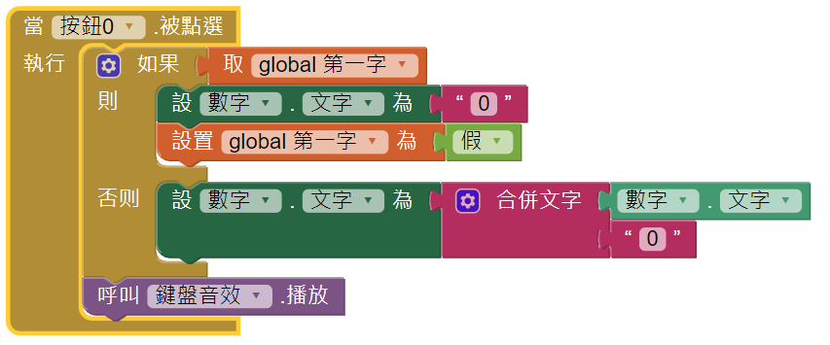
0~9數字程式方塊
鍵盤案下第一個數字跟後續數字的處理方式不同！
必須先宣告變數：第一字，初始化為真
不同按鈕需要更換

Slide 11
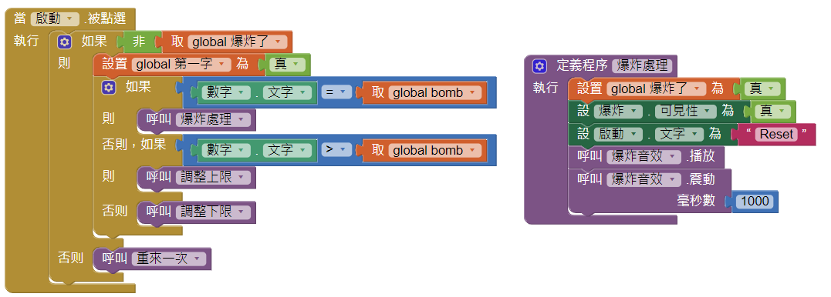
當啟動被點選之相關程式方塊 1
就是流程圖裡 粉紅色那區

Slide 12
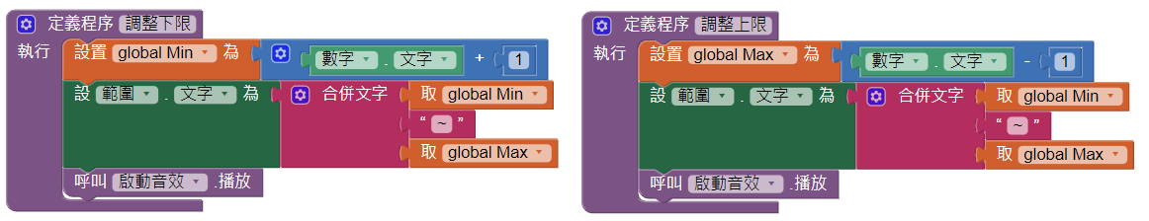
當啟動被點選之相關程式方塊 2
沒猜中的兩種狀況，很類似的動作。

Slide 13
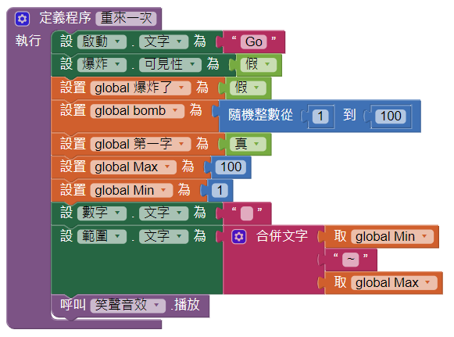
當啟動被點選之相關程式方塊 2
爆炸後，再按一次[啟動](Reset)
會執行[重來一次]

Slide 14
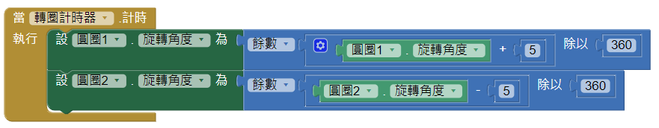
幫畫面加一點動態
讓鍵盤0的兩邊各一個藍圈圈轉動起來。

Slide 15
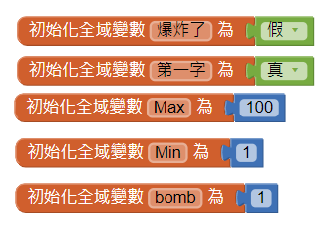
所有變數的宣告
還有初始值也設定好。

Slide 16
還可以加語音轉文字，唸上下限範圍。 請自己加！

